Slide 1
MACROECONOMIA
Profesor: Santiago Roca, PhD
Sesión 1: Introducción y Contabilidad Nacional
Notes:
ESAN // Profesor: Santiago Roca

Slide 2
Introducción
3 enfoques de análisis macroeconómico
Oferta y demanda agregadas
Conceptos básicos
Macroeconomía - ESAN

Slide 3
3 enfoques MACROS
Largo plazo
  Teoría del crecimiento ⇒ análisis del aumento de la capacidad productiva o de los factores de producción: K, L, T.
Mediano plazo
  Determinación del nivel de producción y de precios, manteniendo constante la capacidad productiva.
Corto plazo
  Las fluctuaciones de la demanda determina el uso de la capacidad de producción
Macroeconomía - ESAN

Slide 4
Oferta y Demanda Agregadas
precios
Largo plazo
  DA pendiente negativa
  OA vertical, entonces:
    La producción solo depende de OA
    Los precios dependen de la interacción OA y DA
OA
DA
P₀
Macroeconomía - ESAN
Y₀
producción

Slide 5
Oferta y Demanda Agregadas
precios
Corto plazo
  DA pendiente negativa
  OA plana, entonces:
    La producción solo depende de DA
    Los precios no varían en el corto plazo
DA
OA
P₀
Macroeconomía - ESAN
Y₀
producción

Slide 6
Oferta y Demanda Agregadas
precios
Mediano plazo
  DA pendiente negativa
  OA pendiente positiva, entonces:
    La producción y los precios se determina de la interacción de OA y DA ... Todo depende de la inclinación de ambas.
DA
OA
P₀
Macroeconomía - ESAN
Y₀
producción

Slide 7
Conceptos básicos
Ciclo económico: patrón más o menos regular de la actividad económica en torno a la senda de crecimiento tendencial o producción potencial.
Producción potencial: senda de producción que se seguiría si se utilizarán plenamente los factores de producción.
Producción efectiva u observada.
Macroeconomía - ESAN

Slide 8
Conceptos básicos
Brecha de la producción: producción potencial menos producción efectiva.
  Esta brecha mide la magnitud de las desviaciones cíclicas de la producción con respecto a la producción potencial.
  La inflación está inversamente relacionado con la brecha de la producción.
  Las expansiones de la demanda tienden a generar inflación a menos que éstas se apliquen cuando existen altos niveles de desempleo de factores de producción.
Macroeconomía - ESAN

Slide 9
CICLO ECONÓMICO
cima
Producción
tendencial
producción
cima
cima
cima
recuperación
Producción
efectiva
recesión
Macroeconomía - ESAN
fondo
fondo
fondo
tiempo

Slide 10
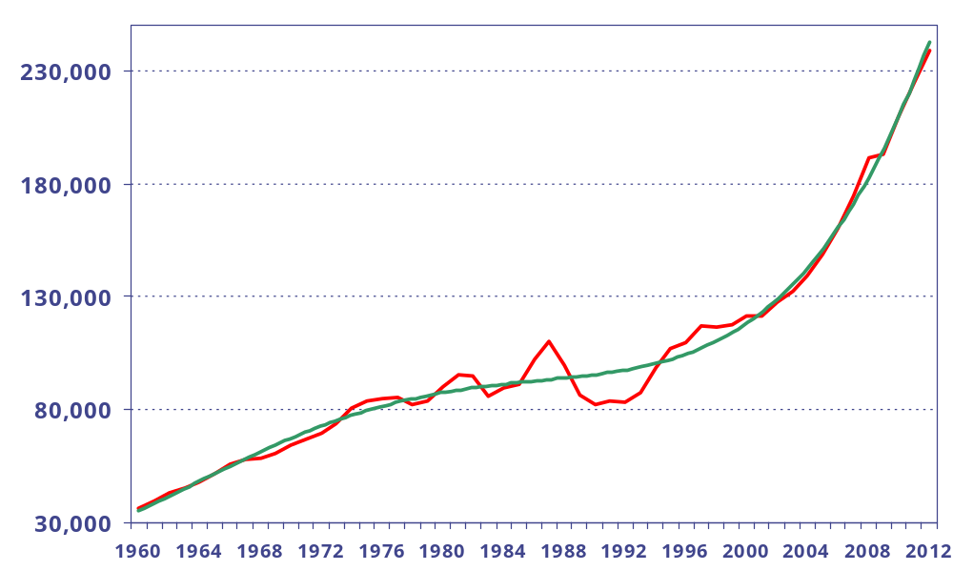
PBI, Perú 1960-2012
Millones de nuevos soles de 1994
Taller Macroeconomía - U ESAN
Tendencia polinómica (4)

Slide 11
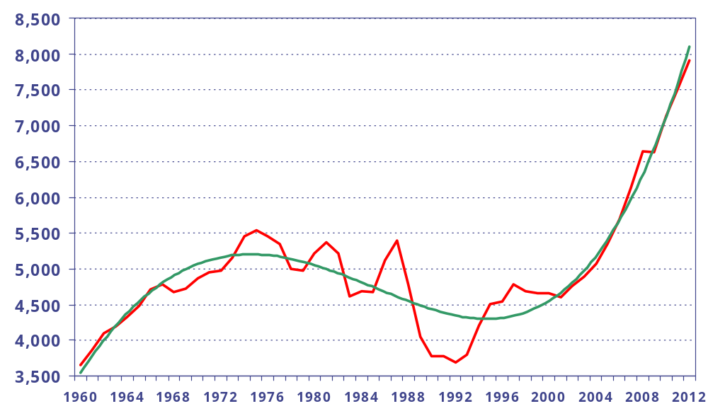
PBI PERCÁPITA, Perú 1960-2012
Nuevos soles de 1994
Taller Macroeconomía - U ESAN
Tendencia polinómica (4)

Slide 12
Contabilidad Nacional
Definición de PBI
Definición de Valor Bruto de la Producción
PBI por factores de producción
PBI por actividades económicas
PBI por componentes de la demanda
Identidades contables
Variables relevantes
Proyecciones del PBI
Macroeconomía - ESAN

Slide 13
Producto Bruto Interno
Es el valor de todos los bienes y servicios finales producidos en un país durante un determinado periodo.
PBI del Perú en el 2012: S/. 526,166 mil millones o US$ 199,4 mil millones; es decir, cada peruano, en promedio, genera o percibe ingresos por US$ 6,646 anuales (US$ 553 mensual)
Taller Macroeconomía - U ESAN

Slide 14
Valor Bruto de la Producción
Es el valor de todos los bienes y servicios producidos en un país durante un determinado periodo, incluido insumos.
De acuerdo a la tabla I-P de 1994, aprox. por cada sol de producción de bienes y servicios finales se requiere 2/3 de sol en insumos, por lo que el VBP del 2012 ascendería a aprox. US$ 332.3 mil millones.
Macroeconomía - ESAN

Slide 15
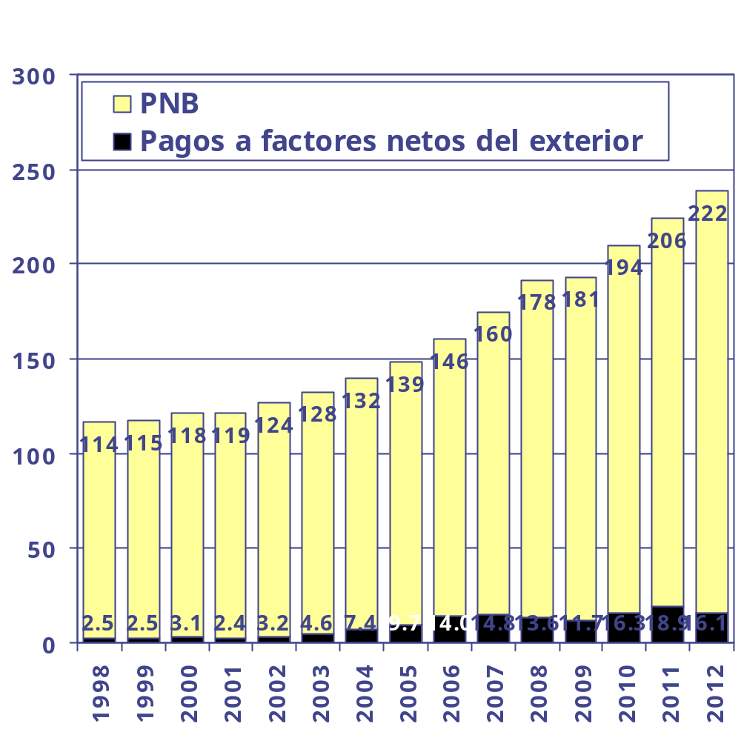
PBI, PNB, Ingreso Nacional, Ingreso Personal Disponible
Producto Nacional Bruto
PNB=PBI-pagos a factores netos del exterior
Producto Nacional Neto
PNN=PNB-depreciación
Renta Nacional
RN=PNN-Impuestos indirectos.
Ingreso Personal Disponible
Macroeconomía - ESAN

Slide 16
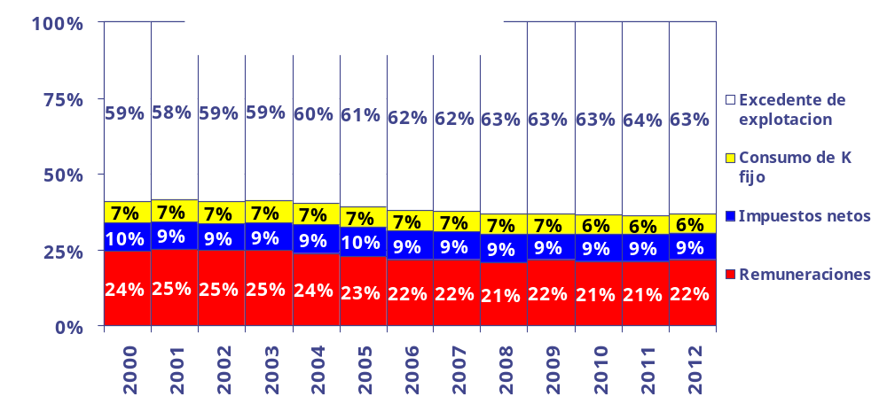
PBI por factores de producción
Y = pago al trabajo + pago al capital + beneficio
o
Y = (w*N) + (i*K) + beneficio
Macroeconomía - ESAN

Slide 17
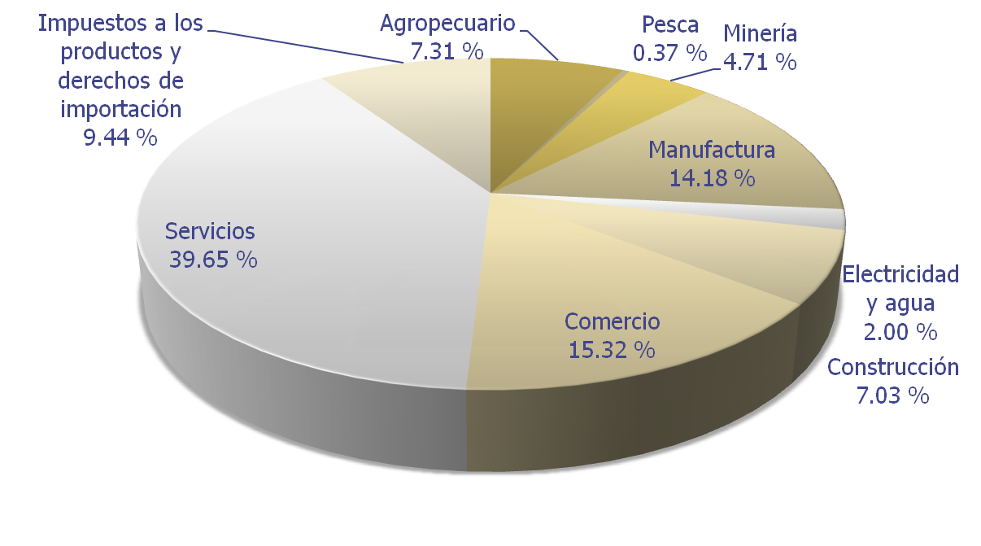
PBI por actividades económicas
Y = agro + pesca + minería + manufactura …etc.
Composición del PBI, 2012
Macroeconomía - ESAN

Slide 18
PBI por componentes de la demanda
Y = C + I + G + NX
C … compras de bs y servs. de los hogares
I … inversión privada bruta interna
  Gasto en bienes de capital físicos
  “Bruta” no incluye la depreciación
  Incluye los cambios de stock o existencias.
G … compras de bs y servs. del Estado
NX … exportaciones netas
Macroeconomía - ESAN

Slide 19
Identidades contables
Economía simple:
Y ≡ C + I
Y ≡ C + S
I ≡ Y – C ≡ S
Ahorro = Inversión
Macroeconomía - ESAN

Slide 20
Identidades contables
Economía con Estado y Comercio Exterior:
Y ≡ C + I + G + NX (8)
Ingreso disponible
menos impuestos
YD ≡ Y – T (9)
El ingreso disponible se consume o ahorra
YD ≡ C + S (10)
Macroeconomía - ESAN

Slide 21
Identidades contables
De 9 y 10
C + S ≡ YD ≡ Y – T (11)
o sea
C ≡ YD - S ≡ Y – T - S (11a)
C de 8 en 11a, entonces
Y – I – G – NX = Y – T - S
S - I ≡ (G – T) + NX (12)
Macroeconomía - ESAN

Slide 22
Identidades contables
Como déficit público o DP es
DP ≡ (G – T)
La brecha ahorro-inversión privada es igual al déficit público (DP) más las exportaciones netas o superávit comercial
S - I ≡ DP + NX (12a)
Spr +Spu + Sext = I (12b)
Macroeconomía - ESAN

Slide 23
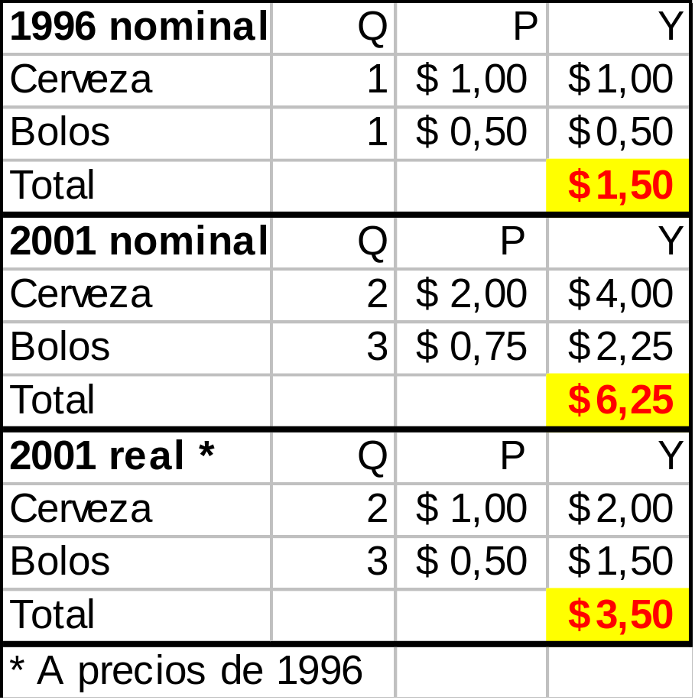
Variables relevantes
PBI nominal o a unidades monetarias corrientes
PBI real: mide el nivel de producción física de la economía valorando los bienes a los precios de un año base, es decir, en unidades monetarias constantes de ese periodo.
Deflactor del PBI: PBI nominal entre PBI real
Macroeconomía - ESAN

Slide 24
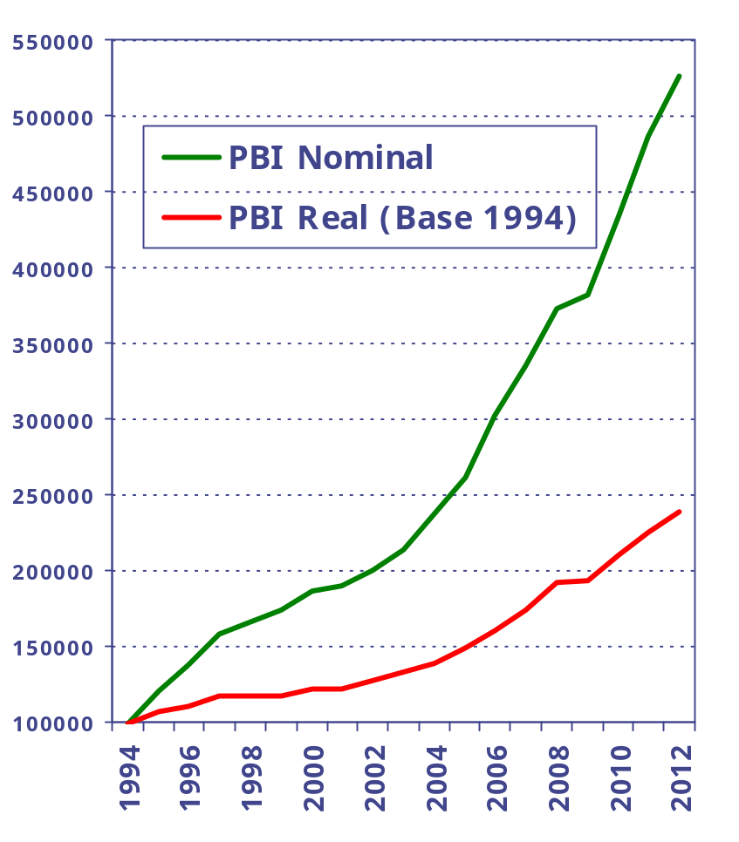
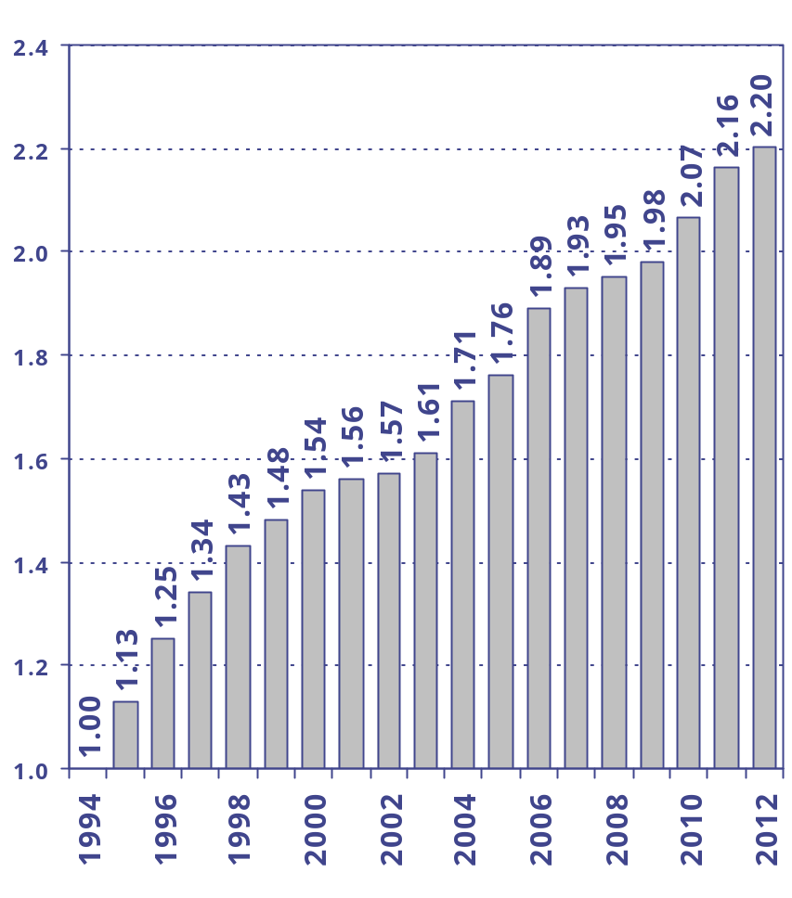
Variables relevantes
PBI, Perú
(Millones de soles)
Deflactor del PBI, Perú
(Base 1994=1)
Macroeconomía - ESAN

Slide 25
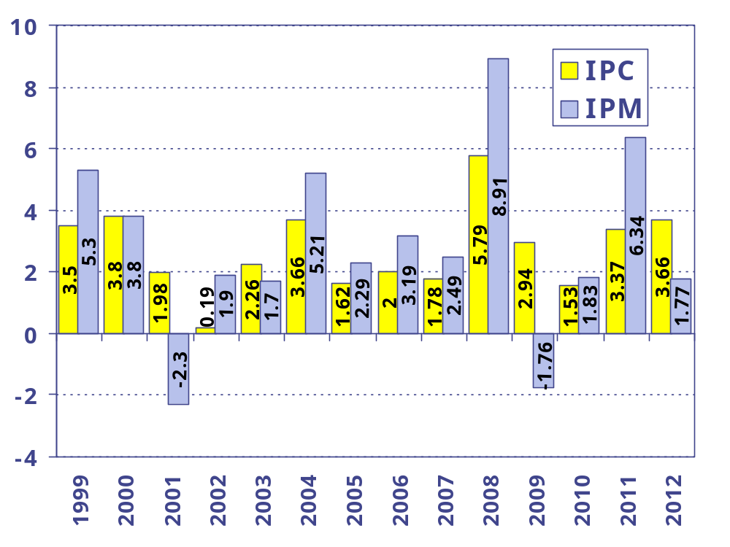
Variables relevantes
Precios promedio anual, Perú
(var %)
IPC: cesta de bienes y servicios de consumidores urbanos
IPM: precios al por mayor, incluye materias primas y bienes semiacabados
Macroeconomía - ESAN

Slide 26
BIBLIOGRAFIA
BCRP, Memoria
BCRP, Guía Metodológica de la Nota Semanal
BCRP, Reporte de Inflación
INEI, Metodología de Cálculo del Producto Bruto Interno Anual
INEI, Resumen Metodológico para la medición del Producto Bruto Interno por Departamentos
INEI, Metodología de Cálculo del Índice Mensual de la Producción Nacional.
MEF, Marco Macroeconómico Multianual, 2011-2013
Macroeconomía - ESAN

